Slide 1



Mela Fachforum
Energiewende in MV
13. September 2025 rostock
Landesverband Erneuerbare Energien MV e.V.
Johann-Georg Jaeger, Vorsitzender

Slide 2
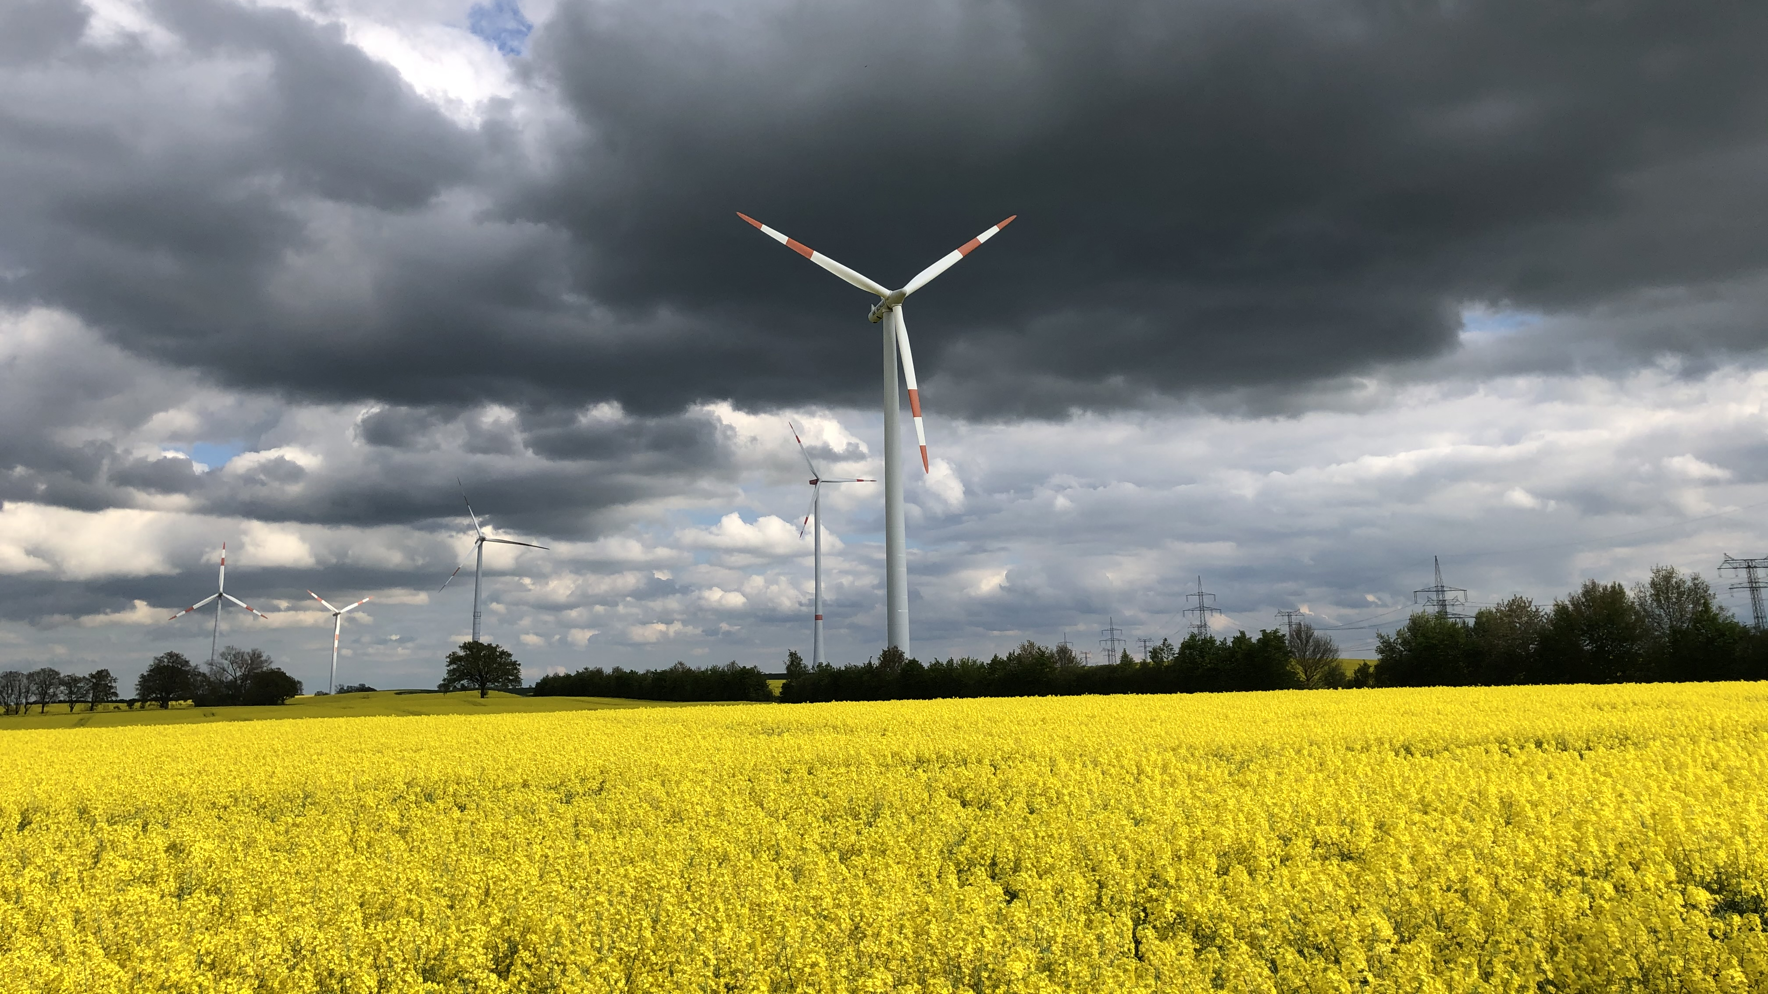

Slide 3
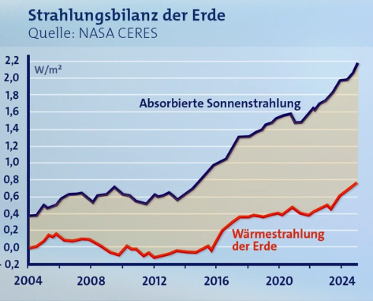

Slide 4
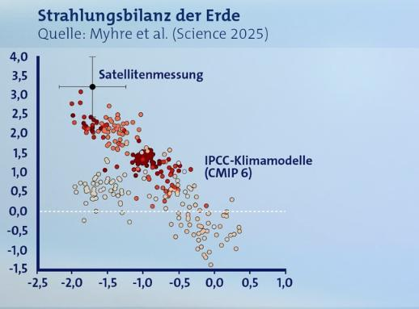

Slide 6
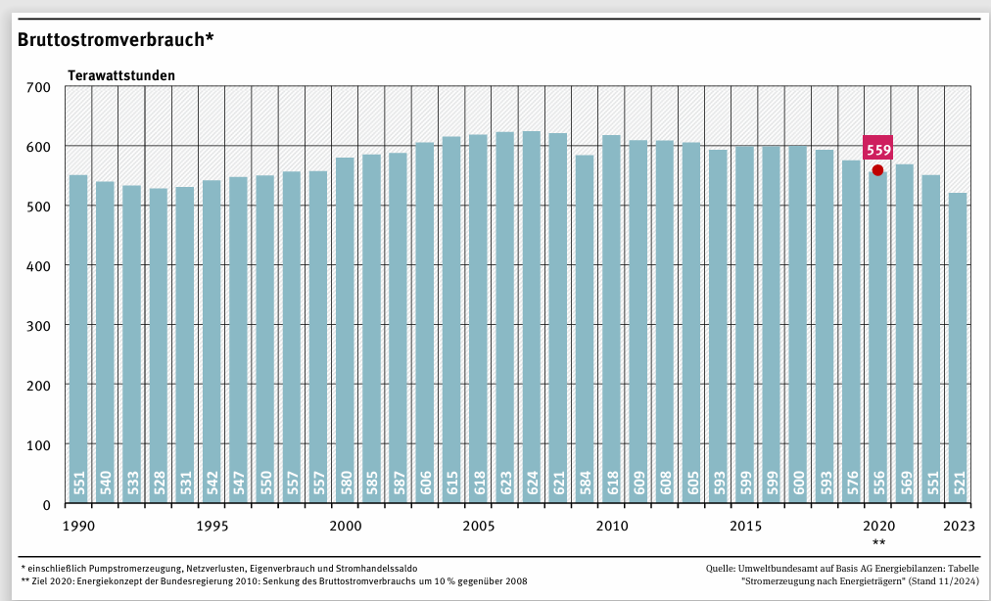

Slide 7
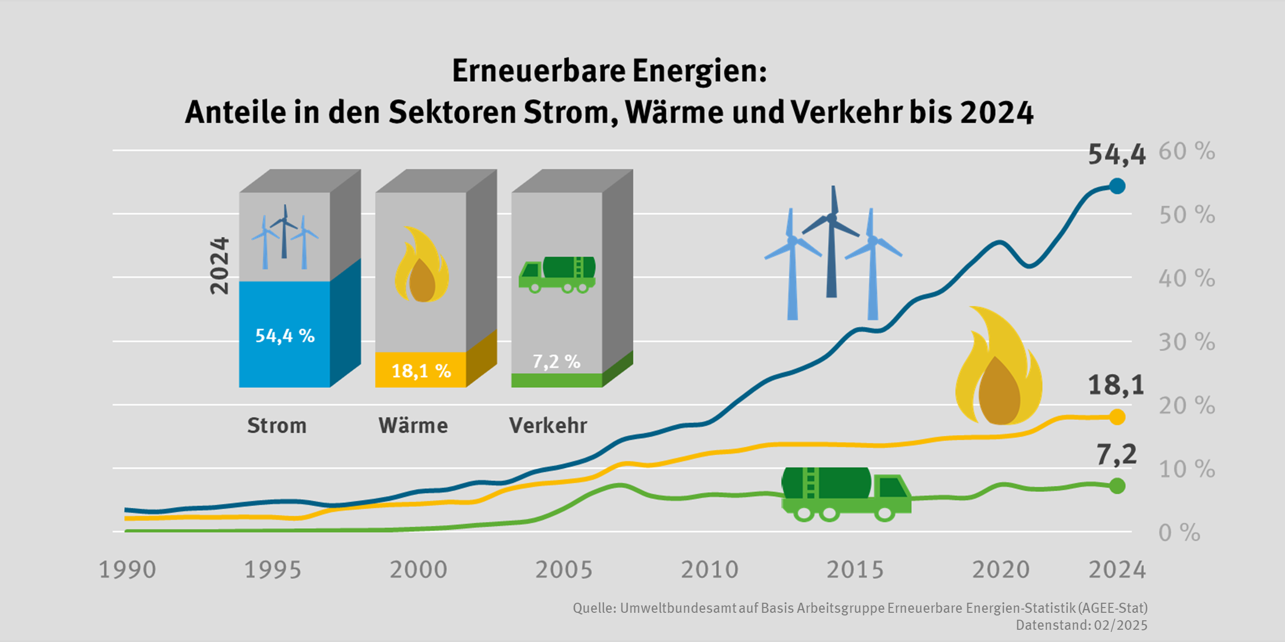

Slide 8
Windkraft onshore in MV
Endausbau Windkraft onshore in MV 15.000 MW
Zubau von 125 WKA mit ca. 750 MW pro Jahr erforderlich
Aktueller Stand (30. 6.2025): 1.853 WKA mit 3.852 MW
Endausbau: ca. 2.500 WKA je 6 MW = 15.000 MW
1. Halbjahr 2025 in MW neu: 10 WKA mit 56,5 MW
Genehmigungen in MV: 417 MW (mit 45 Monaten Dauer in letzter Platz, der bundesdeutsche Durchschnitt liegt bei 18 Monaten)
Regionalplanungsziel 2,1% möglichst im 1. Schritt erreichen, um Planung für Netzausbau und Stromnutzung zu erleichtern;
aber alle Planungsverbände gehen jetzt auf 1,4% im ersten Schritt

Slide 9
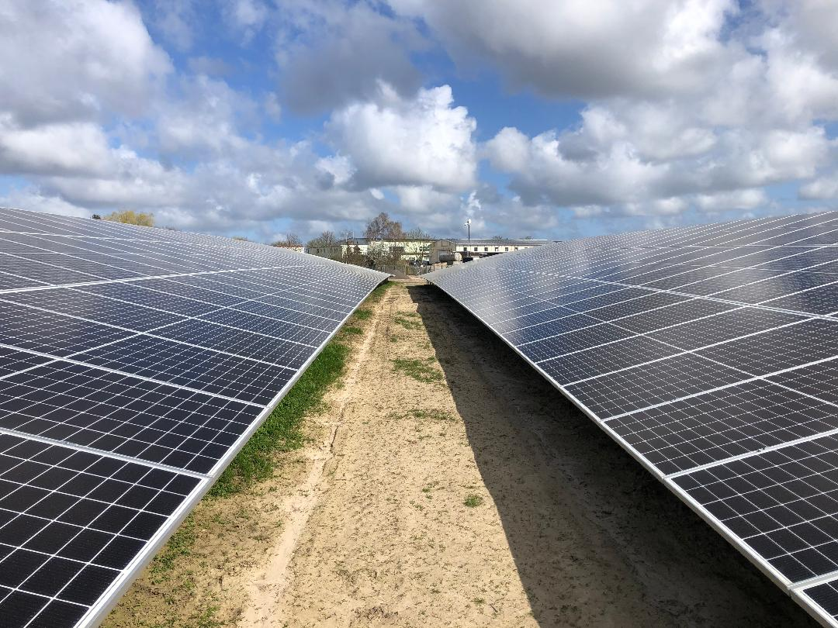

Slide 10
PV-Ausbauziel für MV 2040: 26.000 MW
Vorschlag LEE MV:
20.000 ha für Freifläche = 20.000 MW
Solarpaket 1 gibt Möglichkeit zur Steuerung der Freiflächen-PV ab 1,5% der Ackerfläche = 20.000 ha in MV
6.000 MW für Dachfläche/Bauliche Anlagen
Notwendiger Zubau von ca. 1.400 MW, pro Jahr
Wo kommen die Flächen her?
Landwirtschaftliche Fläche in MV: 1,35 Mio. ha, davon 1,07 Mio. ha Ackerland
Winterraps 2025 in MV ca. 190.000 ha / davon 70% für Biodiesel
1 ha Raps = 1.500 Liter Biodiesel = 25.000 km mit Dieselauto (6 Liter/100 km)
1 ha PV = 800.000 kWh = 4.000.000 km mit E-Auto (20 kWh/100 km)

Slide 11
Ausgleichs- und Ersatzmaßnahmen
Wie lange müssen Ausgleichsflächen bestehen bleiben?
Nach § 15 des BNatSchG sind Ausgleichs- und Ersatzmaßnahmen für den Zeitraum zu sichern, den die untere Naturschutzbehörde auf dem Zulassungsbescheid festlegt. In der Regel ist dieser Zeitraum identisch mit der Dauer des Eingriffes des Bauvorhabens.
Bei permanenten Eingriffen in die Natur ist auch die Fläche dauerhaft als Ausgleichsfläche zu nutzen.

Slide 12
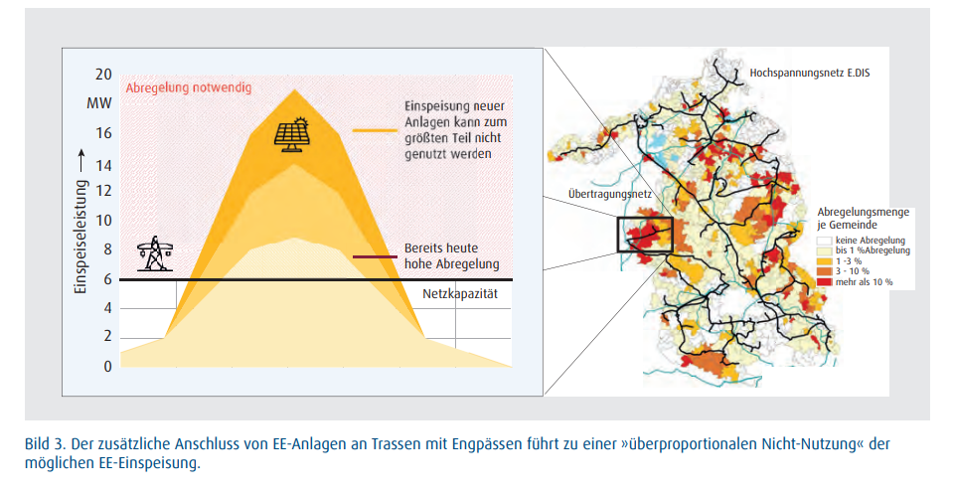

Slide 13
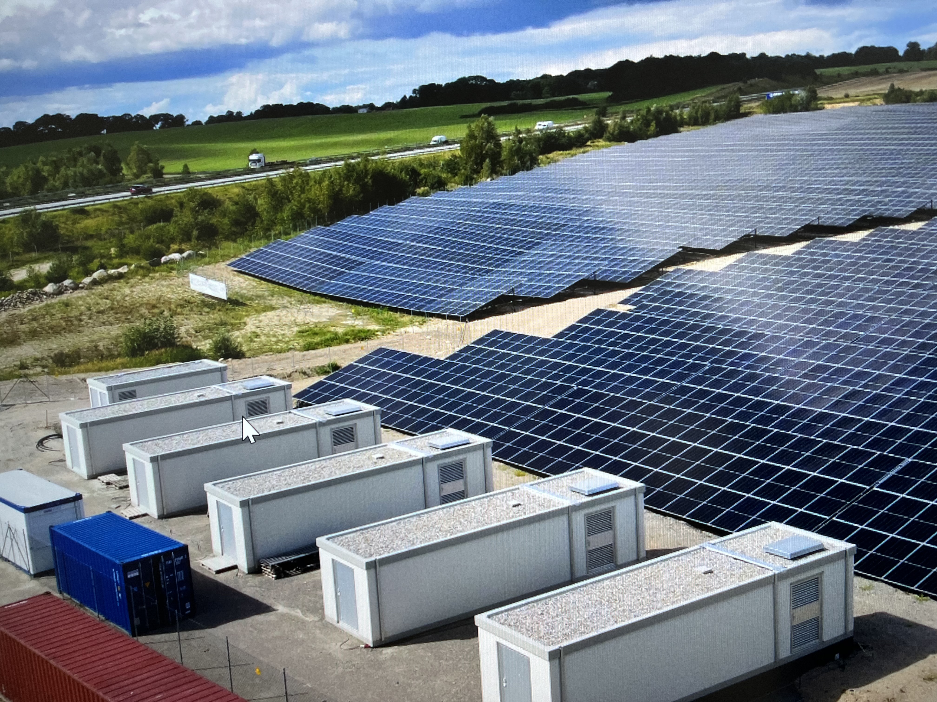

Slide 14
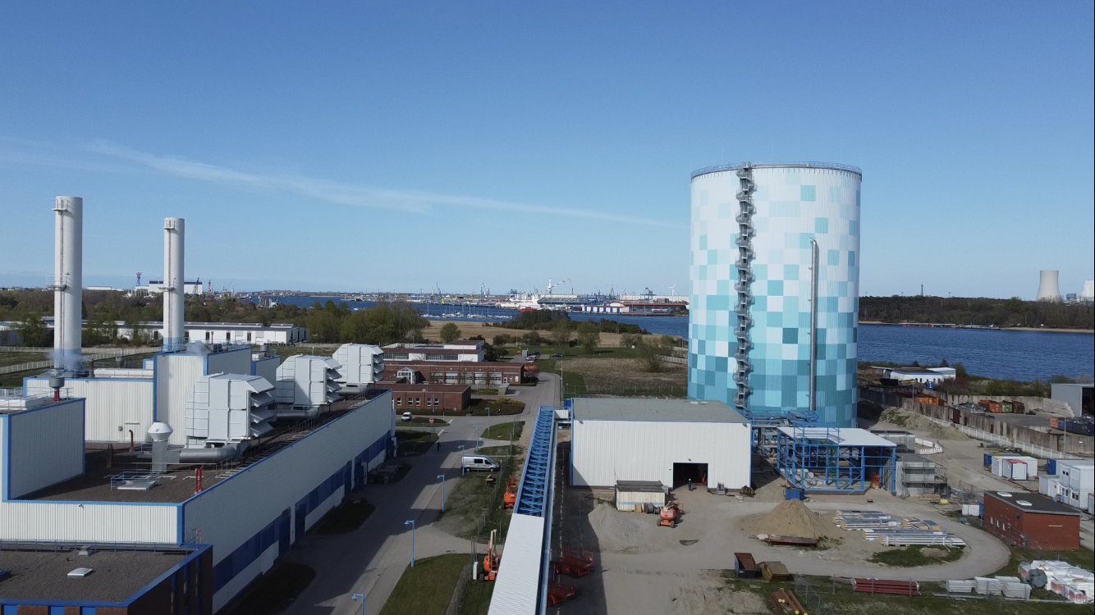

Slide 15
To-do-Liste
beschleunigter Stromnetzausbau
Effizientere Nutzung des Bestandsnetzes durch Überbauung ermöglicht durch erfolgte Reform des § 8 EEG (Anschluss EE-Anlagen)
beschleunigte Genehmigungsverfahren
Windenergieerlass für Regionalplanung und Genehmigungsverfahren
klare Regeln für Zielabweichungsverfahren bei PV-Freiflächenanlagen
Bürger- und Gemeindebeteiligungsgesetz stark vereinfachen durch Zahlungen von 0,3 Cent/kWh an Standortgemeinden (gerne im Rahmen eines Baukastens)
kein Zwang zur gesellschaftsrechtlichen Beteiligung

Slide 16
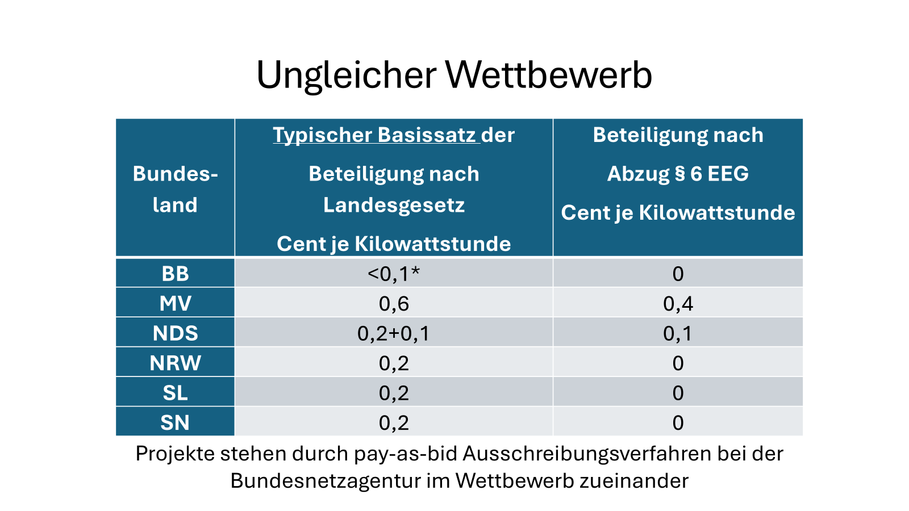

Slide 17
Was können wir mit 0,2 Cent/kWh für MV erreichen? Den §6 EEG Für MV nutzen!
3.761 MW Wind produzieren ca. 7,5 Mrd. kWh pro Jahr
70% sind geschätzt in der EEG-Vergütung: 5,25 Mrd. kWh
macht ca. 10 Mio. Euro pro Jahr (§6 EEG)
3.786 MW PV-Anlagen in MV
geschätzt 50% Freifläche macht 1.900 MW Freifläche
mit ca. 1,7 Mrd. kWh macht ca. 3,4 Mio.Euro (§6 EEG)
Für die Standortkommunen könnten wir ca. 13,4 Mio. Euro pro Jahr risikofrei und zusätzlich zu Gewerbesteuer erwirtschaften!

Slide 18
Vielen Dank!
Landesverband Erneuerbare Energien MV
Johann-Georg Jaeger, Vorsitzender
jgjaeger@aol.com

Slide 19
